Slide 1


  Information Management
  ‘the power of information’
  Lilian Bastings
  Tijme Dragstra
  e.a.m.bastings@hszuyd.nl / t.dragstra@hszuyd.nl

Slide 2
Inhoud
Start IM
Belang van informatiemanagement
AIM: rollen en functies
Afstudeerprofielen
Ervaringen
Vragen

Slide 3
Start IM
Start 2006
Voorgangers
  BI: Bedrijfskundige Informatica
  IDM: InformatieDienstverlening en -Management
Voltijd- en deeltijdopleiding
Uitgangspunten:
  Bachelor of ICT → ‘Bouwstenen’ (HBO-i)
  AIM
Notes:
Planningsneutrale conversie→ delen curriculum overnemen van oude opleidingen
Idm en BI lid van hbo-i → competentiesets passen voor groot deel al in Bouwstenen van HBO-i → hierdoor was planningsneutrale conversie ook mogelijk
Rekening houden met vt/dt: didactische aanpak, inhoud, vrijstellingen, opbouw curriculum
Onderzoek naar visie op IM → veel literatuur te vinden → veel gesprekken gevoerd, uitgekomen bij AIM

Slide 4
Belang van HBO-opleiding
Information Management
Informatiemanagement onderzoek 2010
  IM is een blijvend fenomeen
  IM moet groeien in volwassenheid
  Basis voor succes
    Een goed ingerichte IM-functie
    Invulling geven aan werken onder architectuur
Gat opvullen voor middelgrote bedrijven
  Diverse universiteiten hebben een IM opleiding
  Er was geen HBO opleiding IM
En … informatiemanagement wordt niet alleen op strategisch niveau ingevuld
Notes:
CIO TNT Post Computable 2009:
Steeds meer informatie-intensieve bedrijven hebben een informatiemanager in dienst of functionarissen die informatiemanagement in hun takenpakket hebben. Dat geldt niet alleen voor grote bedrijven maar ook voor middelgrote bedrijven.
In grote bedrijven worden zeker op strategisch niveau hiervoor Academici aangetrokken, maar op structuur/uitvoering worden vaak HBO’rs aangetrokken.
In middelgrote bedrijven zijn academici vaak te duur.

Slide 5
Amsterdams Informatiemanagement Model
AIM of negenvlak
Informatie/
Communicatie
Business
Informatie-systemen
Technologie
Richten
Inrichten
Verrichten
Strategie
Structuur
Uitvoering
(Operaties)
Notes:
Referentiekader voor IM:
Amsterdams Informatiemanagement Model
AIM of Negenvlak genoemd
Universiteit Amsterdam (UvA)
Gebruikt voor afbakening opleiding IM → wat wel/niet opnemen
Presentatie verzorgd door Prof. dr. ir. Rik Maes
Gesprekken gevoerd met drs. Toon Abcouwer en Ir. Jan Truijens
Ook gebruikt voor opbouw curriculum
binnen bouwstenen HBO-i, 11 beroepsspecifieke competenties
opbouw major (lj 1 en 2)
keuze/inhoud afstudeerprofielen
In het AIM model heeft de rechter kolom betrekking op Technologie, Informatiesystemen zijn er bij gezet (vaak denkt men dat deze in de middelste kolom thuishoren).

Slide 6
Informeren en communiceren in organisaties
Informatie/
Communicatie
Informatie-systemen
Technologie
Business
Cruciaal voor informatiemanagement is:
Daadwerkelijke bijdrage informatie
en communicatie aan realisatie
bedrijfsdoelen
Businesskolom in model is
bepalend
In Businesskolom moet ICT zijn
waarde bewijzen, daar wordt het
geld verdient.

Slide 7

Informatiemanagement rollen
Werkterrein informatiemanager:
- kern negenvlak fungeert als
standpunt van de
informatiemanager
- acht verschillende aspecten van
informatiemanagement
Informatie-
manager
Notes:
IM is het in onderlinge afstemming managen van de elementen van
het 9-vlak
Het centrale assenkruis vormt de kern van IM

Slide 8
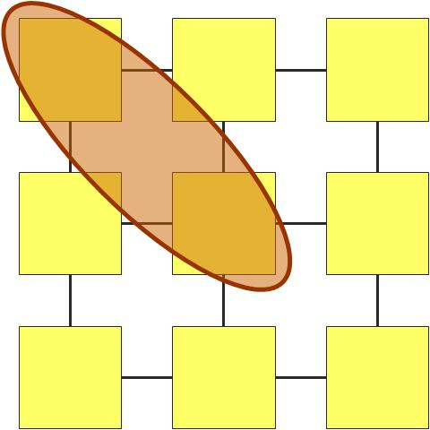
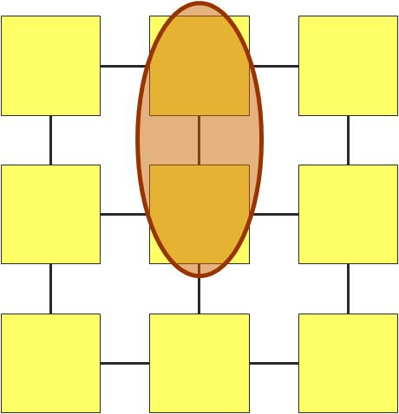
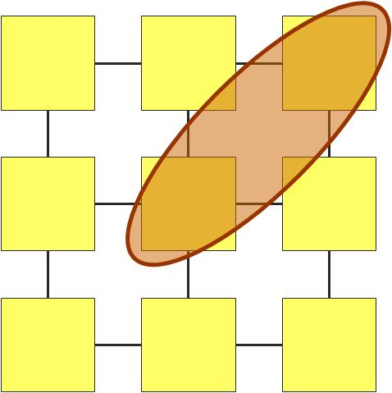
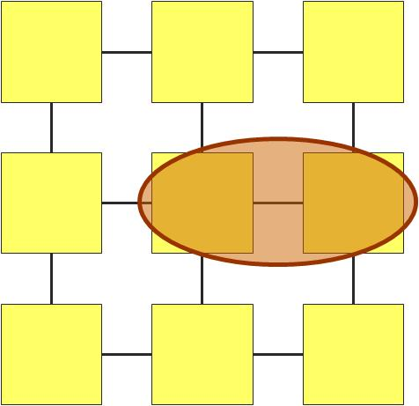
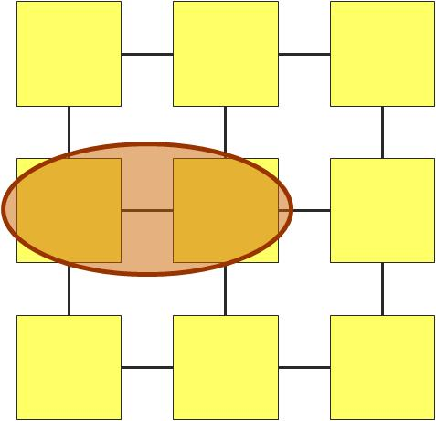
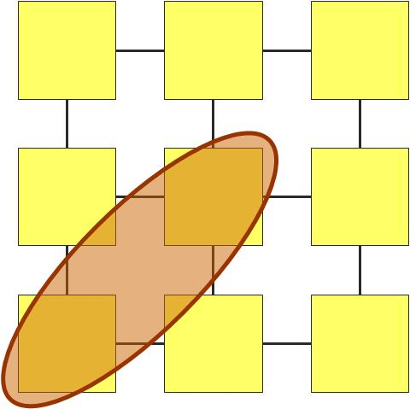
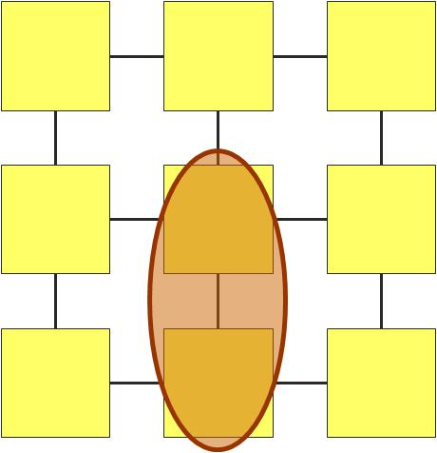
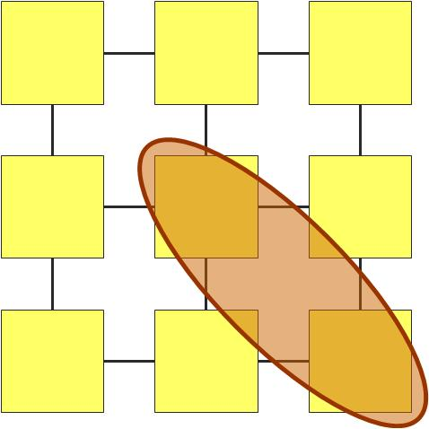
IM leidt op voor (8) informatiemanagement rollen
ICT partner in strategie
Informatiebeleidsmaker
ICT trendwatcher
Manager ICT-voorzieningen
Alignmentmanager
Businesspartner
Gebruikersondersteuner
Applicatiemanager
Notes:
Oorspronkelijk staat in het model Applicatiebeheerder en niet Applicatiemanager !!!

Slide 9
IM functies
Informatieanalist
Business analist
Contentmanager
Implementatiespecialist
Informatie-architect
Informatiemanager
…
(NB startfuncties !!)
Notes:
Vacatures → veel verschillende ‘benamingen’ voor (qua inhoud identieke) functies
Inhoud vacature → toegespitst op deze functiebenamingen
(relatief) ‘Nieuwe’ functies
Bv Contentmanager (sluit aan bij profiel A) , implementatiespecialist (profiel B)
Info-analist/bus analist → startfuncties voor veel IM afstudeerders
Info architect / infomanager → ervaring nodig
Inhoud vacatures komt overeen met inhoud curriculum IM
Voorbeelden → vacature omschrijving Provincie Noord-Holland en Haagse Hogeschool → beide zoeken informatiemanager (VK 2 april 2011)

Slide 10
Afstudeerprofielen
    A : Innovation & information strategy
  Innoveren met IC(T)
  Information society (engelstalig)
  Informatiebeleid
B: Consultancy & operational excellence
  Enterprise architectuur
  Business process management
  Implementatie & services
Notes:
Innoveren ICT: nieuwe media/infoproducten, marktkansen, informatie-economie, innovatie, competitive intelligence, klantgestuurd werken
Information Society: kennis delen in virtuele organisatie, kennismanagement, social/semantisch web, crowd sourcing, social technology, life hacking
Informatiebeleid: informatiestrategie, scenario denken/planning, Governance, informatiebeleid, veranderingsmanagement, architectuur
Enterprise architectuur: architectuurmethoden, IT-Governance, werken onder architectuur, SOA
BPM: model, quickscan, Procesgericht organiseren/sturen, implementatie, Business Rule Management, etc.
Implementatie & services: implementatiemethoden, ontwerpen/inrichten processen mySAP ERP, testen, BiSL, kwaliteit in ICT

Slide 11
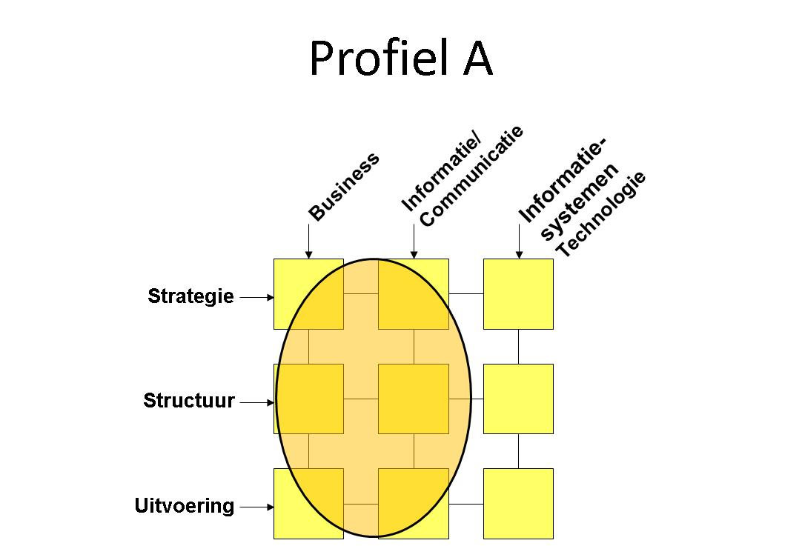
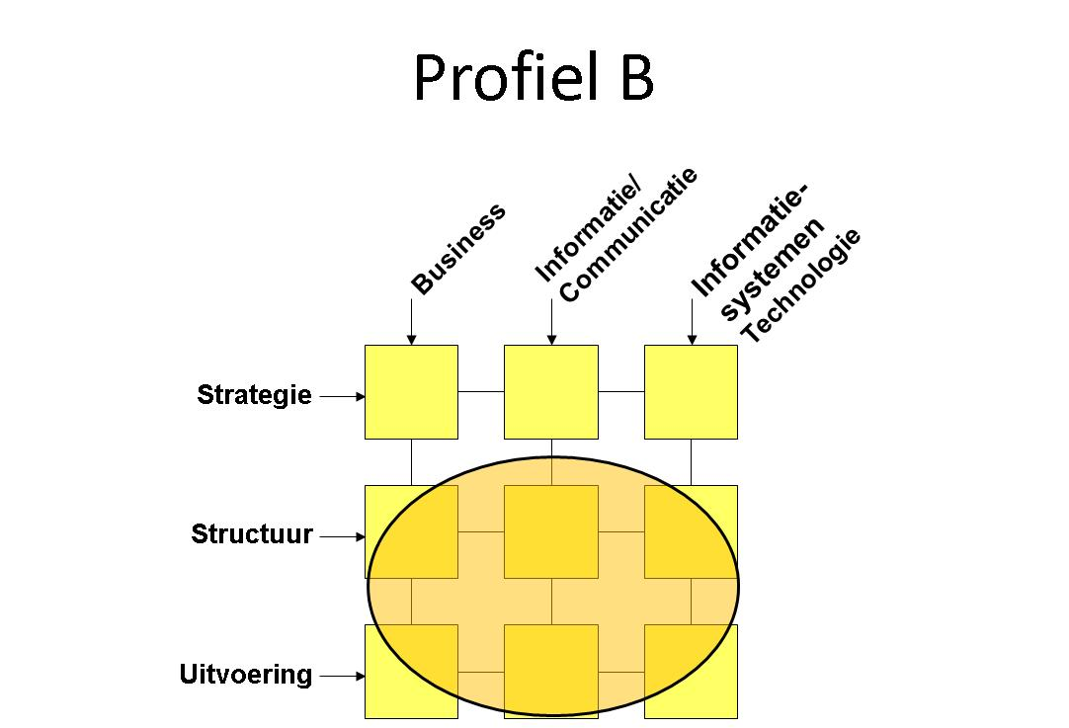
Invloed op afstudeerprofielen: ontwikkeling in denkwijze
Notes:
De vormgeving van de middelste kolom (het informatie en communicatiedomein) werd eerste beschouwd als een sterk technologische aangelegenheid. Geleidelijke bewustwording organisaties dat het informatie en communicatiedomein een sterke business oriëntatie behoeft.
Voorbeeld APG we doen het voor de business (ITIL versie 3 implementeren) en spreker (bron boek Abcouwer).
Twee recente verschuivingen betreffen (bron presentatie Rick Maes):
(1) De tendens om schaaleffecten van ICT-exploitatie te benutten en deze op
afstand van de organisatie te plaatsen maakt dat de informatievoorziening,
traditioneel de zorg van de ICT-afdeling, veel dichter bij de business en dus veel
meer op het bord van het algemeen management komt te liggen. Hierdoor wordt
het informatie-gebruik (met al zijn complexe aspecten) opeens veel belangrijker
en bovendien stijgt het belang van concepten als betekenisgeving, vertrouwen,
etc. (de immateriële factoren van de business).
(2) De traditionele visie op informatiemanagement houdt in dat deze primair dient
om de bedrijfsstrategie (links boven in het 9-vlak) te ondersteunen. Recentelijk
werd duidelijk dat informatiemanagement ook en vooral gericht moet zijn op het
faciliteren van de “business operations” (links onder). Per slot van rekening zijn
deze bedrijfsactiviteiten de bestaansreden van een organisatie!

Slide 12
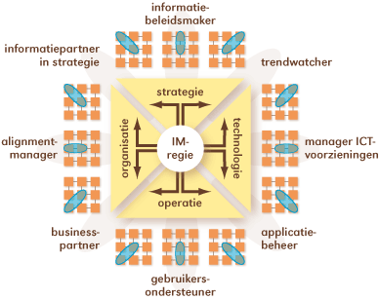
Vier invalshoeken voor de informatiemanagementrollen

Slide 13
Informatiemanagementrollen in afstudeerprofielen
PROFIEL A:
Innovation &
Information Strategy
PROFIEL A en B:
PROFIEL B:
Consultancy &
Operationel Excellence

Slide 14
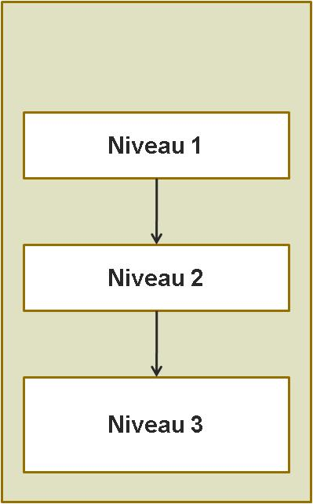
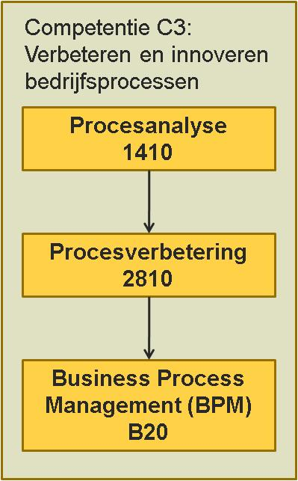
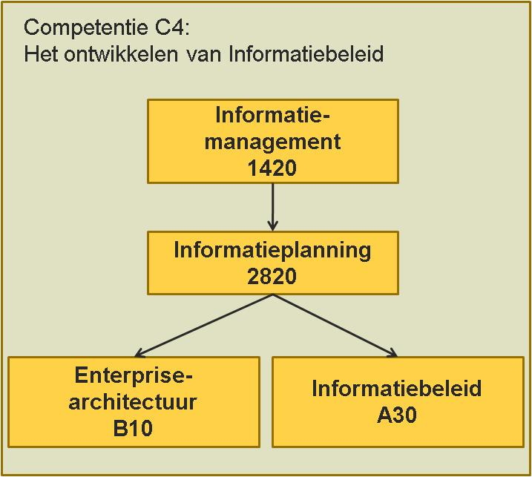
Samenhang beroepsspecifieke competenties, niveaus, modulen, rollen
Business Partner
Alignment-manager
Informatie-beleidsmaker

Slide 15
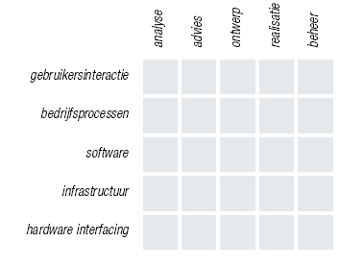
Invloed AIM op denkwijze
Informatie en communicatie domein beïnvloedt denkwijze
Over Business - IT alignment
Oog voor publicaties gericht op … !
Waar is de informatie architectuurlaag in het model van de Bachelor of ICT (HBO-i)?
Notes:
Veel business managers denken in systemen: “we hebben een CRM systeem nodig”.
Oog voor publicaties over informatie/communicatie domein: Artikel Information Governance (inhaken vorige presentatie Governance, IT Governance).
Information governance is ontstaan uit het idee dat:
• informatie van primair belang is voor de business en onafhankelijk van de onderliggende technologie moet worden aangestuurd;
• het besturen van informatie moet worden bevrijd van de beperkingen opgelegd door compliancy en control;
• het concept 'informatie', of 'geïnterpreteerde gegevens', impliceert dat de besturing ervan meerdere gezichten moet kennen en naast technologie ook immateriële zaken zoals interpretatie en betekenisgeving moet meenemen in haar overwegingen.
Dat information governance ook in Nederland steeds actueler wordt, valt bijvoorbeeld op te maken uit overheidsthema's zoals 'informatie op orde', met als eerste resultaat de Baseline Informatiehuishouding Rijksoverheid 2008 (Ministerie van Binnenlandse Zaken en Koninkrijksrelaties, 2008).

Slide 16
Ervaringen na 4 jaar opleiden in IM
Meer instroom
Uitstraling naam opleiding
  Men weet ons te vinden
  Schept ook verplichtingen (deeltijdstudenten)
Startfuncties voltijd
  Business analist
  Informatie analist
Doorstroom naar master IM
  Maastricht University, International Business
Notes:
Besef dat ICT niet alleen techniek/technologie is, is steeds meer algemeen aanvaard.
Aspirant studenten denken ook na over Informatica of bv Bedrijfskunde/Business management
Behoefte aan mensen die ‘over grenzen’ van ict heen kijken en ander uitgangspunt nemen
Voltijd: duurt ‘even’ eer ze IM ‘door hebben’ → referentiekader is nog klein/vaag : geldt met name voor havo/vwo leerlingen
Veel herkenning bij mbo leerlingen die door willen studeren en kiezen voor hbo (meestal vanuit mbo ict/netwerk/systeembeheer, maar ook vanuit administratieve sector)
Veel herkenning bij deeltijdstudenten → versnelde routes → bouwen voort op praktijkervaring en –situaties
Diverse masters bij universiteiten → bij UM convenant ivm doorstroom vanuit HBO-WO (schakelklas niet nodig na behalen van doorstroomminoren binnen hbo)

Slide 17
Vragen?
Website IM
http://im.hszuyd.nl/
Artikel “Wat doet de baas eigenlijk?”
(Rollen in negenvlak)
http://primavera.feb.uva.nl/PDFdocs/2003-17.pdf

